Slide 1











Bài giảng thiết kế bởi Vũ Hồng
LH: FB Vũ Hồng | https://www.facebook.com/vuhong1972 | hongvu7219@gmail.com
Chào mừng các con đến với tiết học Tiếng Việt
Chào mừng các con đến với tiết học Tiếng Việt
Notes:
Bài giảng được thiết kế bởi: Vũ Hồng
LH: https://www.facebook.com/vuhong1972

Slide 2
Bài giảng thiết kế bởi Vũ Hồng
LH: FB Vũ Hồng | https://www.facebook.com/vuhong1972 | hongvu7219@gmail.com
Khởi động
Notes:
Bài giảng được thiết kế bởi: Vũ Hồng
LH: https://www.facebook.com/vuhong1972

Slide 3


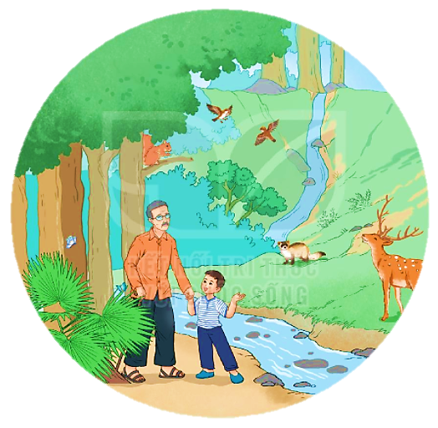


Bài giảng thiết kế bởi Vũ Hồng
LH: FB Vũ Hồng | https://www.facebook.com/vuhong1972 | hongvu7219@gmail.com
HÀNH
TINH
XANH
CỦA
EM
Notes:
Bài giảng được thiết kế bởi: Vũ Hồng
LH: FB Vũ Hồng | https://www.facebook.com/vuhong1972/ | hongvu7219@gmail.com

Slide 4



Thứ ngày tháng năm 2022
Bài giảng thiết kế bởi Vũ Hồng
LH: FB Vũ Hồng | https://www.facebook.com/vuhong1972 | hongvu7219@gmail.com
Tiếng Việt
Tạm biệt cánh cam
(Tiết 8)
Luyện từ và câu
Notes:
Bài giảng được thiết kế bởi: Vũ Hồng
LH: https://www.facebook.com/vuhong1972

Slide 5
Bài giảng thiết kế bởi Vũ Hồng
LH: FB Vũ Hồng | https://www.facebook.com/vuhong1972 | hongvu7219@gmail.com
Tiết 8
Notes:
Bài giảng được thiết kế bởi: Vũ Hồng
LH: https://www.facebook.com/vuhong1972

Slide 6

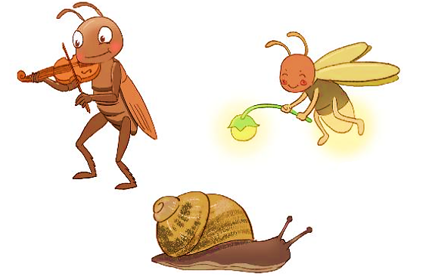
1. Tìm từ ngữ chỉ loài vật trong đoạn sau:
Bài giảng thiết kế bởi Vũ Hồng
LH: FB Vũ Hồng | https://www.facebook.com/vuhong1972 | hongvu7219@gmail.com
Rền rĩ kéo đàn
Đúng là anh dế
Suốt đời chậm trễ
Là họ nhà sên
Đêm thắp đèn lên
Là cô đom đóm.
(Vè loài vật)
Notes:
Bài giảng được thiết kế bởi: Vũ Hồng
LH: https://www.facebook.com/vuhong1972

Slide 7


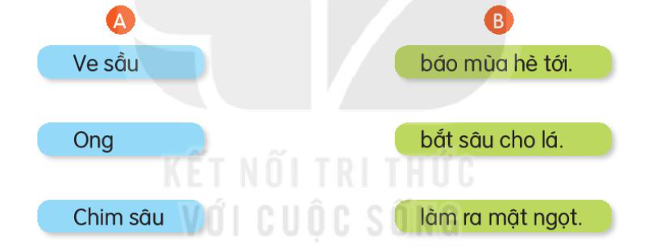
2. Kết hợp từ ngữ ở cột A với từ ngữ ở cột B để tạo câu.
Bài giảng thiết kế bởi Vũ Hồng
LH: FB Vũ Hồng | https://www.facebook.com/vuhong1972 | hongvu7219@gmail.com
A
B
Ve sầu
báo mùa hè tới.
Ong
bắt sâu cho lá.
Chim sâu
làm ra mật ngọt.
Notes:
Bài giảng được thiết kế bởi: Vũ Hồng
LH: https://www.facebook.com/vuhong1972

Slide 8
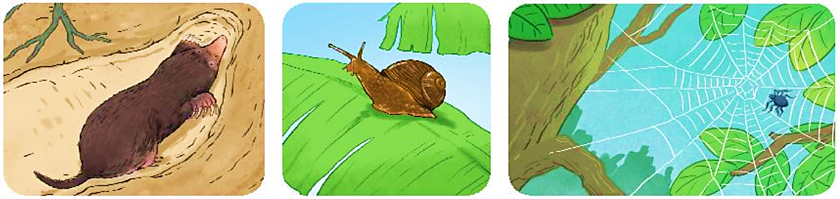
3. Hỏi – đáp theo mẫu. Viết vào vở câu hỏi, câu trả lời của em và bạn.
Bài giảng thiết kế bởi Vũ Hồng
LH: FB Vũ Hồng | https://www.facebook.com/vuhong1972 | hongvu7219@gmail.com
M: - Chuột sống ở đâu?
- Chuột sống trong hang.
Notes:
Bài giảng được thiết kế bởi: Vũ Hồng
LH: https://www.facebook.com/vuhong1972

Slide 9

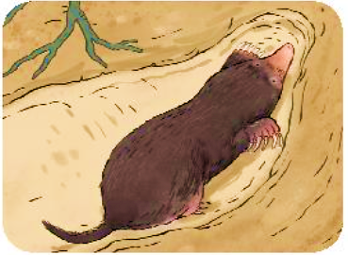


3. Hỏi – đáp theo mẫu. Viết vào vở câu hỏi, câu trả lời của em và bạn.
Bài giảng thiết kế bởi Vũ Hồng
LH: FB Vũ Hồng | https://www.facebook.com/vuhong1972 | hongvu7219@gmail.com
Hỏi:
Chuột sống ở đâu?
Đáp
Chuột sống trong hang
Notes:
Bài giảng được thiết kế bởi: Vũ Hồng
LH: https://www.facebook.com/vuhong1972

Slide 10
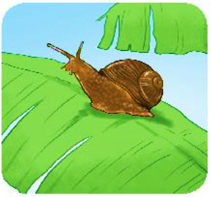

3. Hỏi – đáp theo mẫu. Viết vào vở câu hỏi, câu trả lời của em và bạn.
Bài giảng thiết kế bởi Vũ Hồng
LH: FB Vũ Hồng | https://www.facebook.com/vuhong1972 | hongvu7219@gmail.com
Hỏi:
Ốc sên bò ở đâu?
Đáp
Ốc sên bò trên lá
Notes:
Bài giảng được thiết kế bởi: Vũ Hồng
LH: https://www.facebook.com/vuhong1972

Slide 11
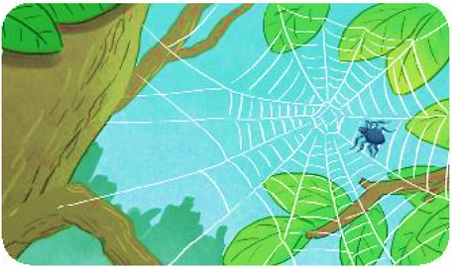


3. Hỏi – đáp theo mẫu. Viết vào vở câu hỏi, câu trả lời của em và bạn.
Bài giảng thiết kế bởi Vũ Hồng
LH: FB Vũ Hồng | https://www.facebook.com/vuhong1972 | hongvu7219@gmail.com
Hỏi:
Nhện chăng tơ ở đâu?
Đáp
Nhện chăng tơ trên cành cây, cành lá.
Notes:
Bài giảng được thiết kế bởi: Vũ Hồng
LH: https://www.facebook.com/vuhong1972

Slide 12
Củng cố bài học
Củng cố bài học
Bài giảng thiết kế bởi Vũ Hồng
LH: FB Vũ Hồng | https://www.facebook.com/vuhong1972 | hongvu7219@gmail.com
Notes:
Bài giảng được thiết kế bởi: Vũ Hồng
LH: https://www.facebook.com/vuhong1972

Slide 13

Tạm biệt và hẹn gặp lại các con
Tạm biệt và hẹn gặp lại các con
Bài giảng thiết kế bởi Vũ Hồng
LH: FB Vũ Hồng | https://www.facebook.com/vuhong1972 | hongvu7219@gmail.com
Notes:
Bài giảng được thiết kế bởi: Vũ Hồng
LH: https://www.facebook.com/vuhong1972

